Slide 1

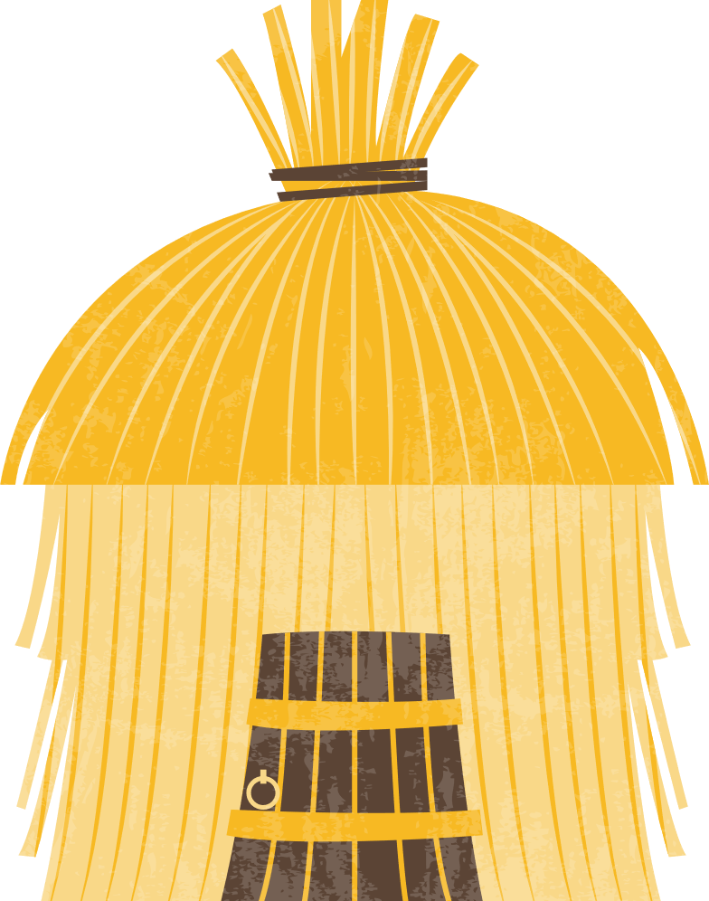



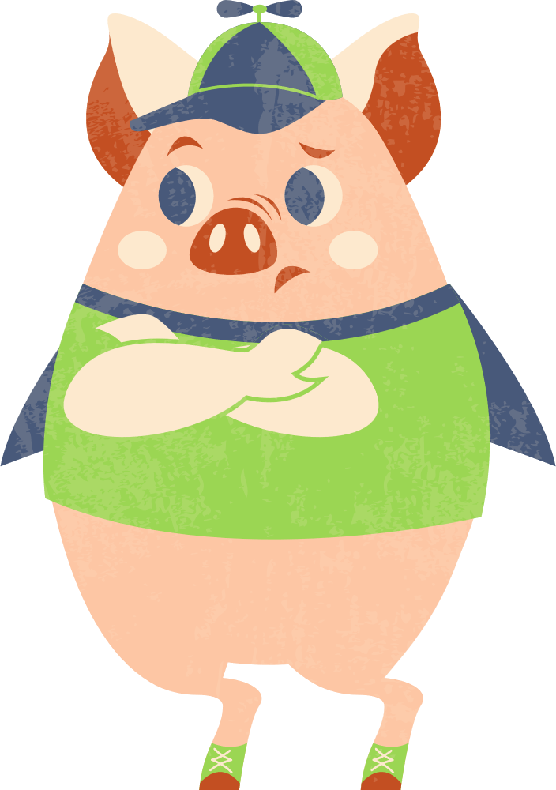



Slide 2
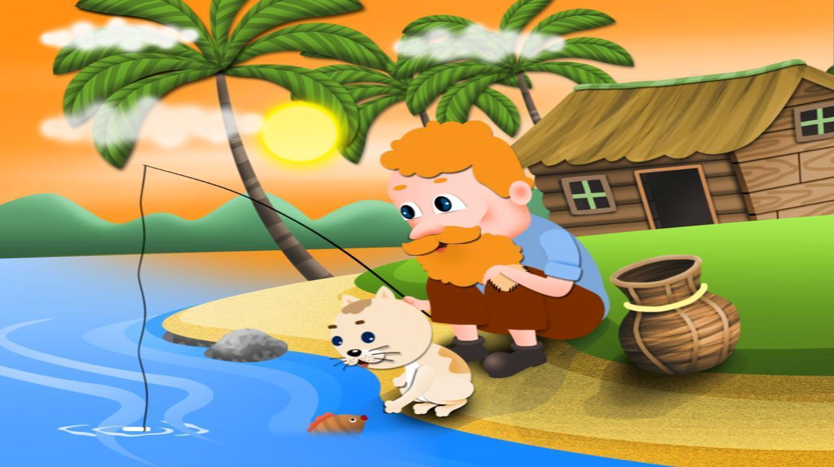
ÔNG LÃO ĐÁNH CÁ
Em hãy giúp ông lão câu được cá bằng cách trả lời đúng những câu hỏi sau nhé

Slide 3
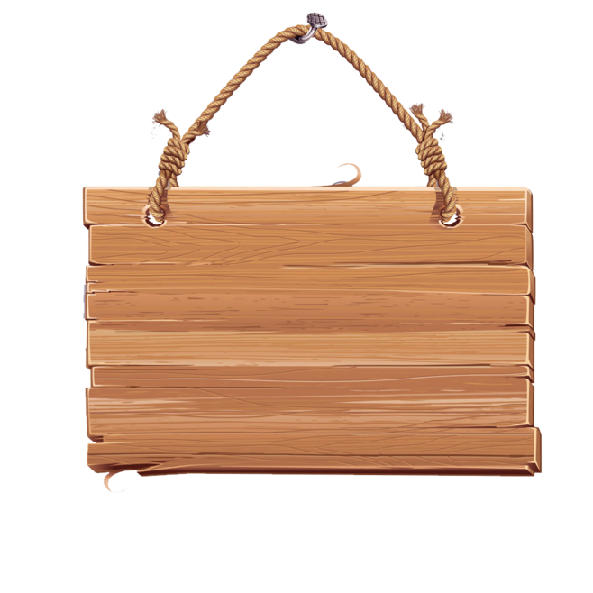




1. Giảm 49kg đi 7 lần được:
A. 8 kg
B. 7 kg
C. 6 kg
D. 5 kg

Slide 4
2. Giảm 30 giờ đi 5 lần được:
A. 7 giờ
B. 5 giờ
C. 6 giờ

Slide 5
3. Giảm 42 m đi 6 lần được:
A. 6 m
B. 9 m
C. 8 m
D. 7 m

Slide 6
Cảm ơn các cháu đã giúp ông câu cá nhé!

Slide 7








Slide 8


Slide 9

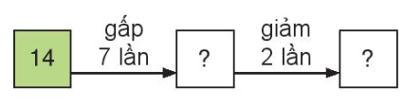

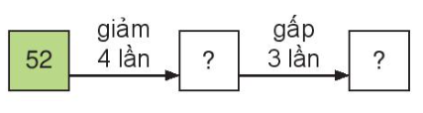
1
Số
98
49
13
39
Notes:
Thiết kế: Hương Thảo – zalo 0972115126

Slide 10
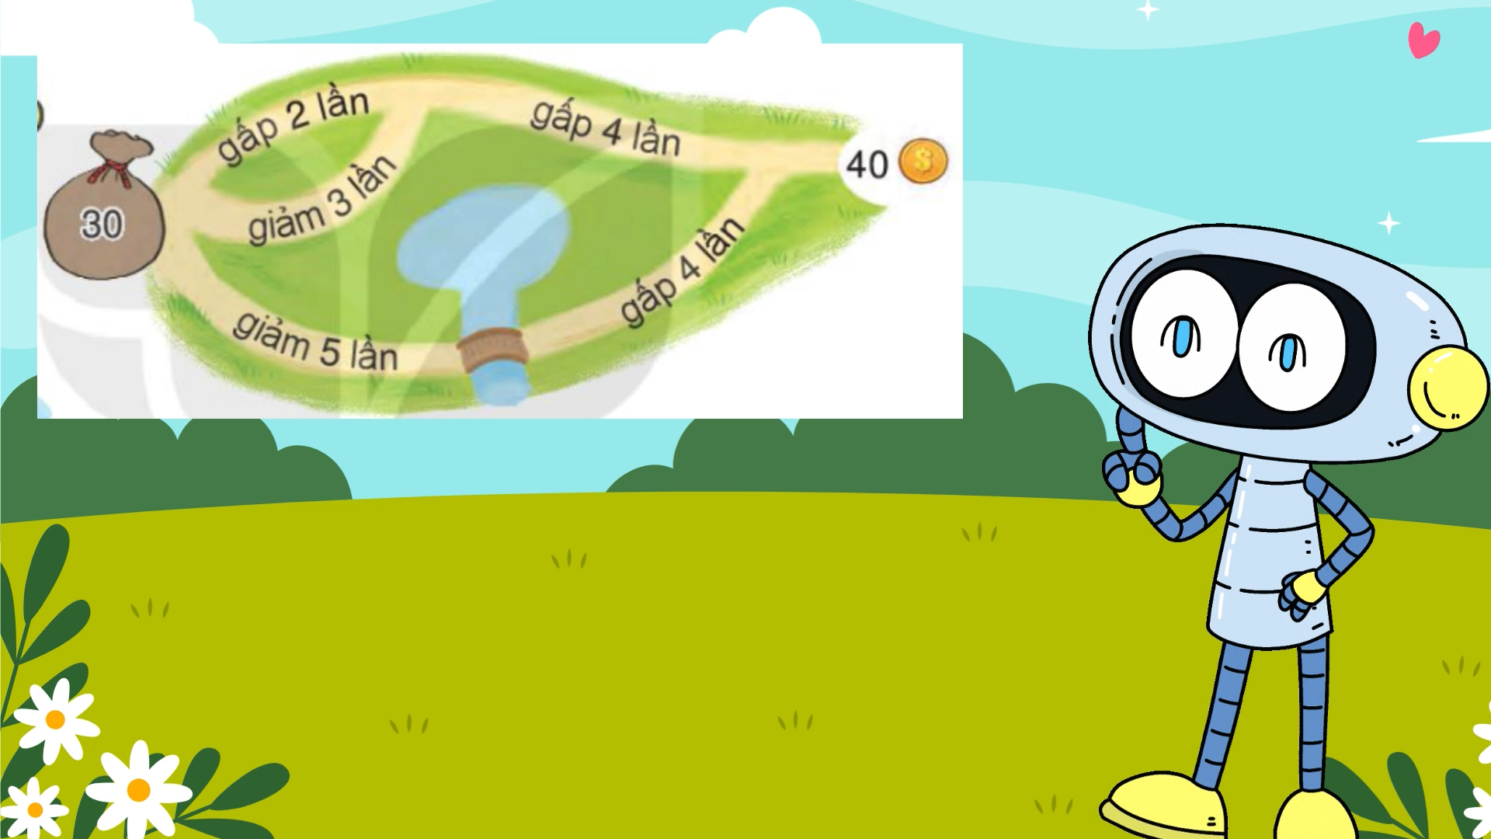

Slide 11
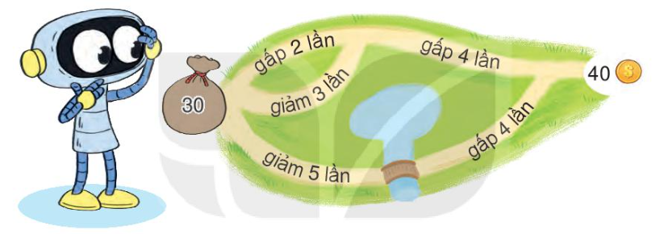

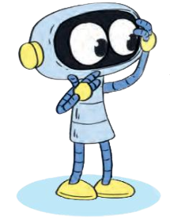

2
Rô-bốt có 30 đồng vàng. Khi đi qua mỗi ngã rẽ (như hình vẽ), số đồng vàng của Rô-bốt sẽ thay đổi theo phép tính ghi ở con đường Rô-bốt sẽ đi qua. Tìm đường đi để Rô-bốt có 40 đồng vàng.
60
240
40
10
24
6

Slide 12
Mai có 28 cây bút màu. Sau khóa học, số cây bút màu còn lại của Mai so với lúc đầu giảm đi 4 lần. Hỏi Mai còn lại bao nhiêu cây bút màu?
3
Tóm tắt
Bài giải:
28 bút màu
Mai còn lại số cây bút màu là:
Ban đầu
28 : 4 = 7 (bút màu)
Còn lại
Đáp số: 7 bút màu
? Bút màu
Notes:
Thiết kế: Hương Thảo – zalo 0972115126

Slide 13
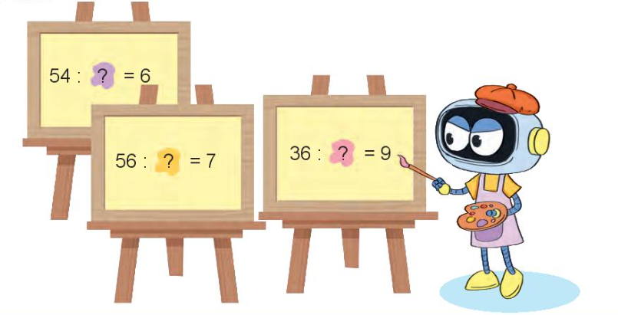
4
Tìm số chia:
9
8
4
Trong phép tính chia, muốn tìm số chia ta làm thế nào?

Slide 14


Slide 15

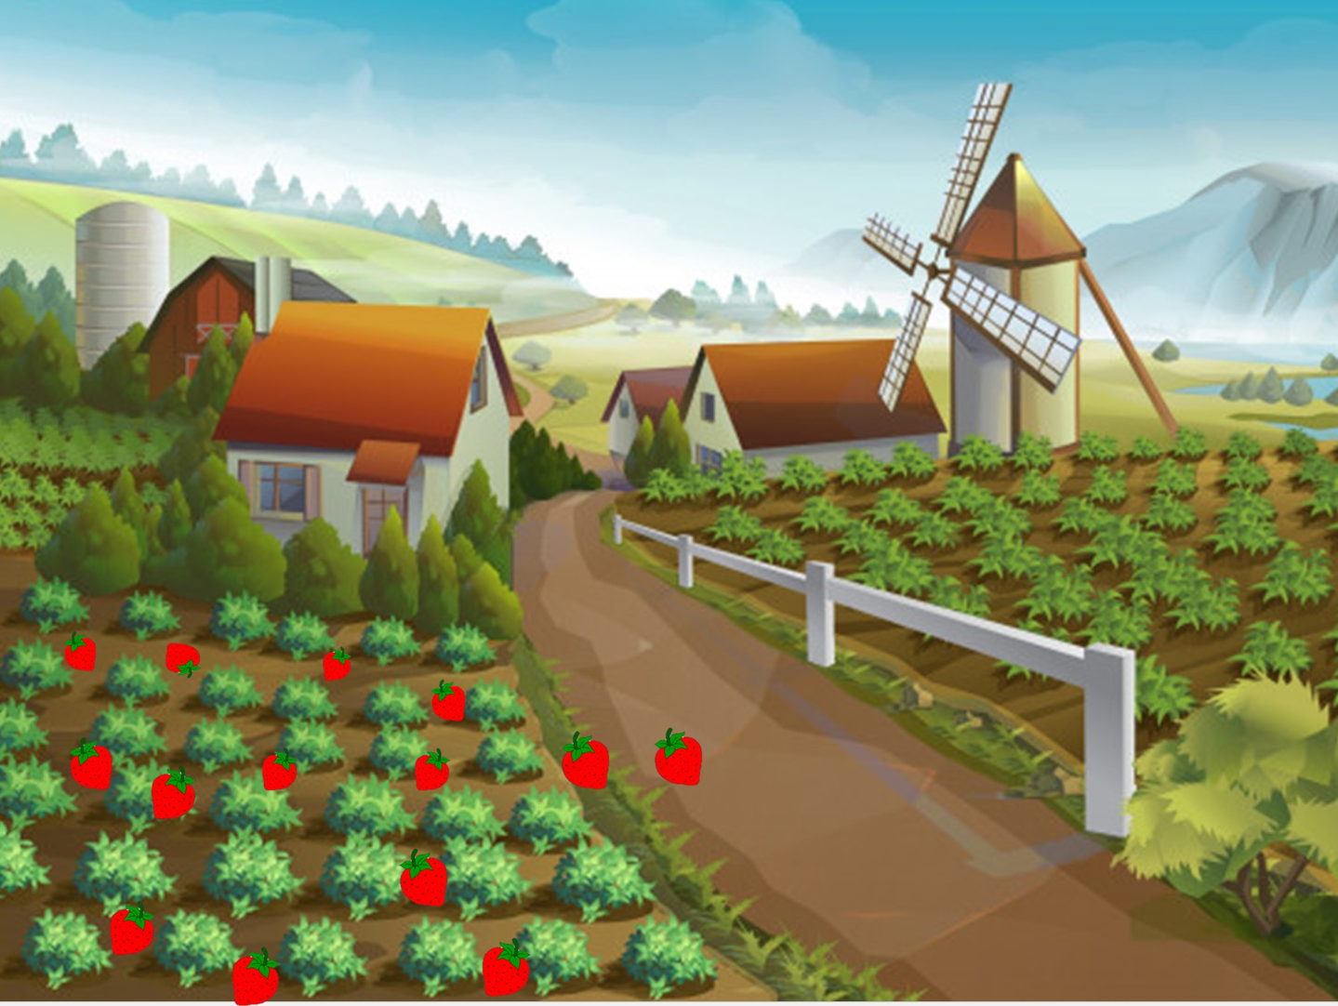





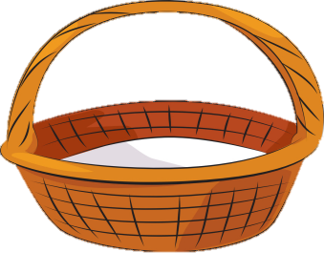






TRÒ CHƠI: HÁI DÂU
PLAY

Slide 16

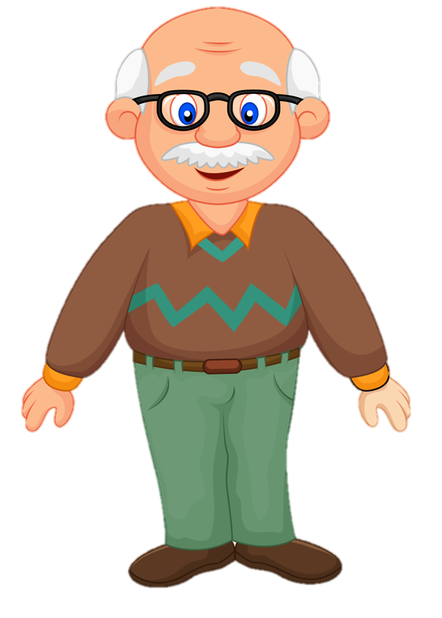


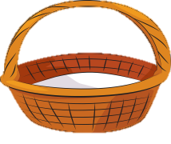
Dâu ngoài vườn đã chín hết rồi, ông định đi thu hoạch dâu. Nhưng chân của ông đau quá, ông không thể đi được. Cháu có thể giúp ông ra vườn hái dâu được không?
Dạ được ông ạ, cháu sẽ đi ngay!

Slide 17






Mỗi quả dâu chứa một câu hỏi, muốn hái được dâu, mình phải trả lời câu hỏi . Các bạn giúp mình nhé!

Slide 18






20 giảm đi 4 lần còn bao nhiêu?
A. 3
B. 5
C. 4
D. 6

Slide 19

64 giảm đi 8 lần còn bao nhiêu?
A. 7
B. 6
C. 9
D. 8

Slide 20
45 giảm đi 5 lần còn bao nhiêu?
Đáp án: 9

Slide 21
Cảm ơn các bạn đã hái dâu giúp mình nhé!

Slide 22

